Slide 1
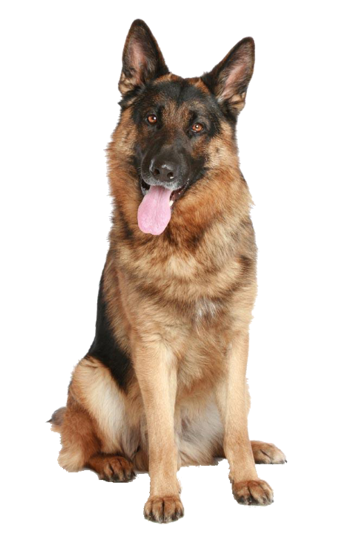
Рабочая программа воспитания детского оздоровительного лагеря с дневным пребыванием, посвящённая Году Защитника Отечества, 80-летию Победы в ВОВ, году Героев Тюменской области, а также Году детского отдыха в системе образования «Застава Велижанская».
«Застава Велижанская»

Slide 2
Содержание программы:
Непосредственно связано с официально объявленным Годом Защитника Отечества, 80-летия Победы в ВОВ, Годом Героев Тюменской области, Году детского отдыха в системе образования.
Цель:
Создание оптимальных, благоприятных условий для сохранения и укрепления здоровья детей, их полноценного отдыха, содействие воспитанию чувства патриотизма, любви и гордости за свою страну.
Ценностные ориентиры:
Мы и Родина.

Slide 3
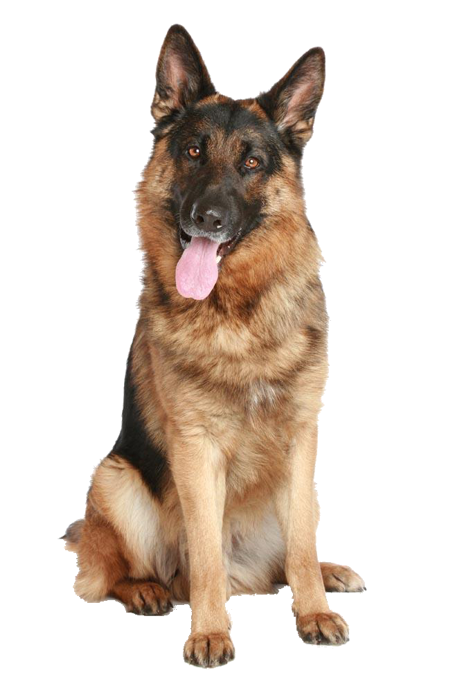
Игровая модель:
Лагерь во время смены - застава «Велижанская»;
Командующий гарнизона - начальник лагеря;
Воспитатель -командир взвода;
Вожатые - помощники командира;
Отряд - это взвод;
Ребята - юные защитники Отечества;
У взвода - девиз, флаг и позывные.

Slide 4
Героями программы становятся ребята - юные защитники, которым предстоит принять участие в марафоне «Ни дня без подвига», который объявлен на заставе.
Каждый день на общем сборе взвод получает секретное задание, найти артефакты и необходимую информацию, согласно задания. На карте марафона отмечается выполненное задание красной звездой и взвод набравший большее количество знаков отличия.
На закрытии смены пройдет «Фестиваль-парад», где будут подведены итоги, награждены все герои лагеря, каждый взвод представит «Книгу героев взвода».

Slide 5
В течение дня на заставе будут действовать такие направления:
«Общий сбор. Доброе утро, застава!» - поднятие флага;
«Утренний заряд» - зарядка;
«На связи «Застава» - получение секретного задания (линейка);
«Час достижений» - мероприятия по теме дня;
«Пленка Истории» - просмотр познавательных фильмов, мультфильмов, экскурсии;
«Разведка интересных дел» - мастер-классы и занятия по интересам;
«В дозоре» -мероприятия по теме дня «На страже……» ;
«Застава возможностей» - дело взвода - разработка взводом своей «инициативы», которая будет реализована в течении смены;
«Наши подвиги» - запись интересных историй, достижений взвода в Дембельский альбом;
«У костра» - встреча у импровизированного костра, исполнение песен;
«Общий сбор» и «Застава в эфире» - подведение итогов дня;
«Фестиваль-парад» - праздник на заставе;
Итоговым продуктом лагерной смены станет создание книги «Книга героев лагеря»

Slide 6
Песня «Мы-юная армия»
Льется наша песня, мы шагаем маршем.
Защищать отчизну доверяют нам.
И с отцами вместе станем мы на страже.
До всего есть дело молодым бойцам.
Это нам по силам, даже если трудно.
Путь, которым рядом мы идем вперед.
Помним все что было, знаем то что будет.
Чем сильнее ветер тем быстрее взлет.
На ведут победой гордые знамена.
И полны отвагой юные сердца.
И верны заветам будут батальоны.
Охраняя небо наше от свинца.
Ко всему готовы многое узнаем.
И придем на помощь другу в трудный час.
И с отчизной снова мы судьбу сверяем
положиться может родина на нас.
Припев:
Это нам небеса покорять. Это нам этот мир защищать.
Это мы юной армии будем верны. Это мы отстоим шар земной
Сплоченною силой одной.
Станет дружная армия нашей страны.

Slide 7
Легенда программы
Давным-давно, на земле Велижанской, жили человечки, которые охраняли свою Родину от врагов. Они были смелыми и доблестными, готовыми пожертвовать собой ради мира и спокойствия своего народа. Эти маленькие герои знали, что защита Отечества – это не только подвиг, но и священный долг перед будущими поколениями.
На этой земле было особое место – хранилище памяти о тех людях, которые некогда тоже охраняли родную землю и всех ее обитателей. И решили человечки посетить то славное место, да увидеть воочию на портретах старых, тех людей отважных, которые стали символом мужества и стойкости. Они отправились в «святилище муз» (музей), где хранились воспоминания о героических подвигах, о любви к Родине и о том, как важно помнить свою историю. В «святилище муз» они узнали о великих сражениях, о дружбе и единстве, о том, как каждый из них может стать защитником Отечества, сохраняя в своем сердце память. И захотелось человечкам продолжить славный путь этих самоотверженных людей. Слышали они, что в местах тех есть застава Велижанская. В сердцах их разгорелось желание стать частью этой великой истории, вписать свои имена в летопись защитников родной земли. Собравшись с мыслями, они представили себе, как встают в строй с другими бойцами, как звучит команда «Вперёд!» и как они, плечом к плечу, идут навстречу новым вызовам. Взвод, в который они мечтали вступить, был известен своей храбростью и сплочённостью. С каждым днём их решимость крепла. Они готовы были учиться, тренироваться и преодолевать трудности, чтобы стать частью этой великой традиции.
Так началась история о юных защитниках Родины, которые решили стать Героями нашего времени…

Slide 8
Ожидаемый результат:
• Развитие организаторских, лидерских и коммуникативных способностей детей;
• Участие в совместных мероприятиях различного уровня;
• Удовлетворение потребности в активном отдыхе;
• Укрепление здоровья детей;
• Углубление знаний о героях Тюменской области, через изучение истории ВОВ
• Формирование чувства патриотизма, через уважительное отношение к исторической памяти своего народа и любовь к Отечеству.
• Пополнить общее представление у молодого поколения об истории защитников Отечества.

